Slide 1
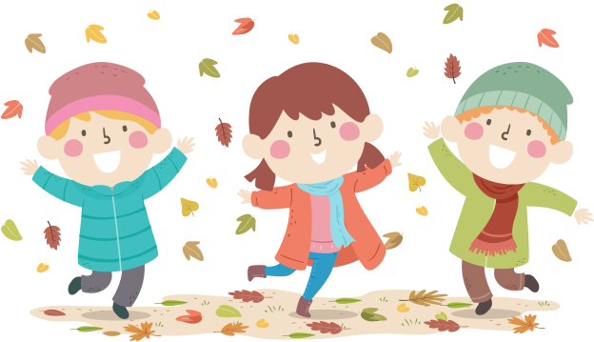
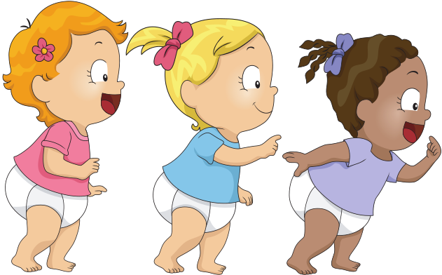
Tập làm văn
Luyện tập tả người
(Tả hoạt động)
Trang 152

Slide 2


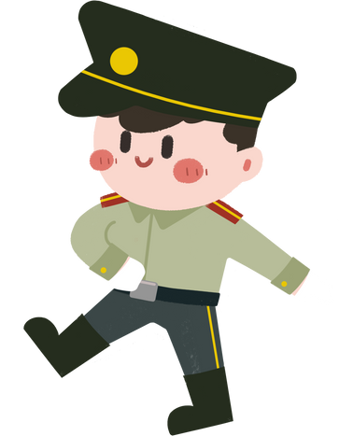
Hãy đọc lại đoạn văn tả hoạt động của một người mà em yêu mến ở tiết trước.

Slide 3

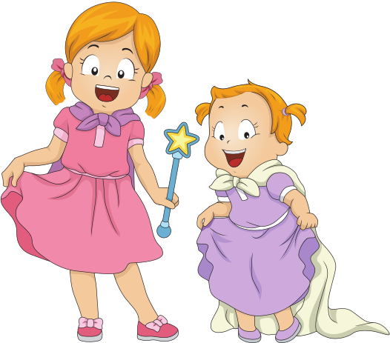
Mục tiêu
Lập được dàn ý chi tiết cho bài văn tả hoạt động của một bạn nhỏ hoặc một em bé ở tuổi tập đi, tập nói.
Chuyển một phần của dàn ý đã lập thành một đoạn văn miêu tả hoạt động của em bé.

Slide 4
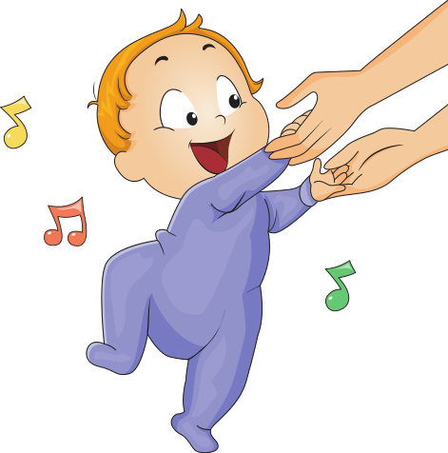
Lập dàn ý cho bài văn tả hoạt động của một bạn nhỏ hoặc một em bé ở tuổi tập đi, tập nói.
1

Slide 5

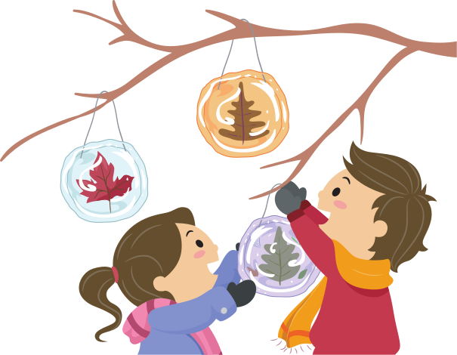
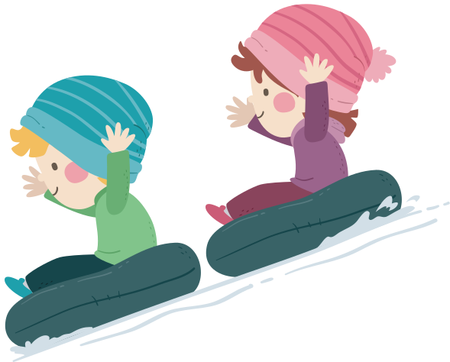
Gợi ý
a) Em có thể tả:
- Một bạn cùng lớp, cùng phố, cùng làng hoặc một bạn em gặp ở nơi công cộng.
- Em trai, em gái của em hoặc của bạn em, …
5

Slide 6

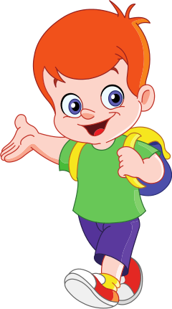
Gợi ý
b) Khi tả, em có thể tả ngoại hình rồi tả hoạt động, cũng có thể kết hợp tả ngoại hình lẫn hoạt động nhưng phải chú trọng tả hoạt động là nội dung chính của bài.

Slide 7


Gợi ý
c) Hoạt động của một bạn nhỏ có thể là:
Học tập
Vui chơi

Slide 8
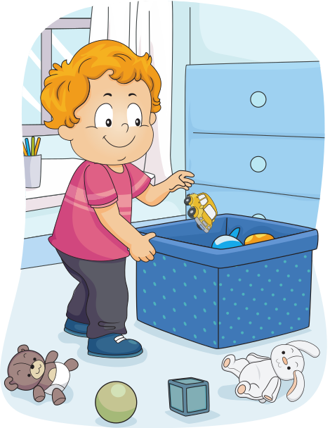

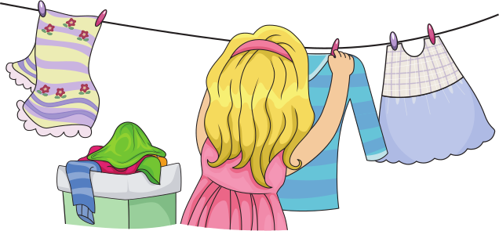

Gợi ý
c) Hoạt động của một bạn nhỏ có thể là:
Làm việc giúp đỡ gia đình

